Slide 1
আজকের পাঠে সবাইকে…
স্বাগত

Slide 2
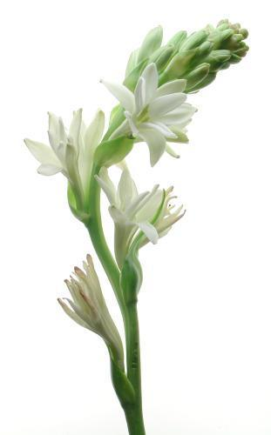
পরিচিতি
মোঃ হোসেন আলী
(সহকারী শিক্ষক)
পূর্ব পয়ড়াঙ্গা সরকারি প্রাথমিক বিদ্যালয়
নাগেশ্বরী, কুড়িগ্রাম।
মোবাইল-০১৭৬৮-৮৩৮৩৪৯
E-mail: nkbhossain@gmail.com

Slide 3
শ্রেণীঃ ৫ম
বিষয়ঃ বাংলা
অধ্যায়ঃ ৭
পিরিয়ডঃ ০১
মূল পাঠঃ ফেব্রুয়ারির গান
বিশেষ পাঠঃ দোয়েল কোয়েল ............... গ্রীষ্ম-বর্ষা-শীতে।
সময়ঃ ৪০ মিনিট
তারিখঃ ০১/০৪/২০২০

Slide 4
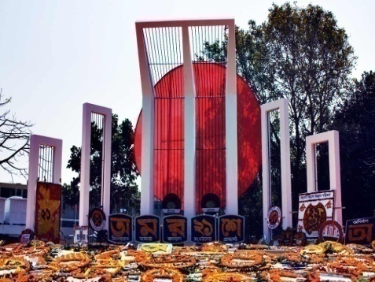
গানটি কখন গাওয়া হয়?
এসো একটি ভিডিও দেখি
ভিডিওর গানটি তোমরা কী কখনো শুনেছ?
২১শে ফেব্রুয়ারি

Slide 5
ছবিতে তোমরা কী দেখতে পাচ্ছ?
শহীদ মিনার
ছবিটি সম্পর্কে তোমরা কি কিছু জানো?

Slide 6
আজ আমরা একুশে ফেব্রুয়ারির উপর একটি কবিতা পড়বো যেখানে বাংলা ভাষার প্রতি মমতা আর শহিদদের প্রতি শ্রদ্ধা প্রকাশ পেয়েছে।
আমাদের আজকের পাঠটি কি হতে পারে তা তোমরা কি বুঝতে পারছ?

Slide 7
অ
আমাদের আজকের পাঠ...
খ
ঐ
ফেব্রুয়ারির গান
লুৎফর রহমান রিটন

Slide 8
এই পাঠ শেষে শিক্ষার্থীরা…
শোনাঃ ১.২.১ উচ্চারিত পঠিত বাক্য, কথা মনোযোগ সহকারে শুনবে।
বলাঃ ১.১.২ যুক্তবর্ণ সহযোগে তৈরি শব্দযুক্ত বাক্য স্পষ্ট ও শুদ্ধভাবে
বলতে পারবে।
২.১.১. প্রমিত উচ্চারণে ও ছন্দ বজায় রেখে কবিতা আবৃত্তি
করতে পারবে।
২.২.২ কবিতার মূলভাব বলতে পারবে।

Slide 9
তোমার পাঠ্যবইয়ের ৮৩ নম্বর পৃষ্ঠা খোলো।

Slide 10
আজ আমরা ‘ফেব্রুয়ারির গান’ কবিতার (দোয়েল কোয়েল .. গ্রীষ্ম-বর্ষা-শীতে) অংশটুকু পড়বো এবং আবৃত্তি করবো।

Slide 11
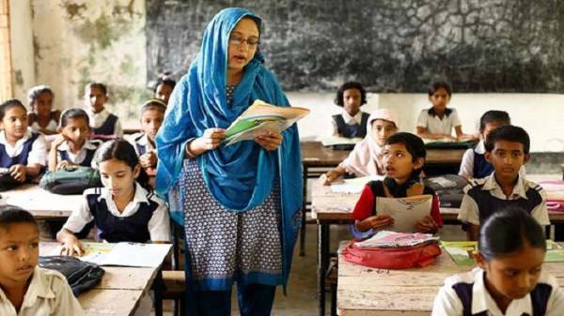
শিক্ষকের আবৃত্তি

Slide 12
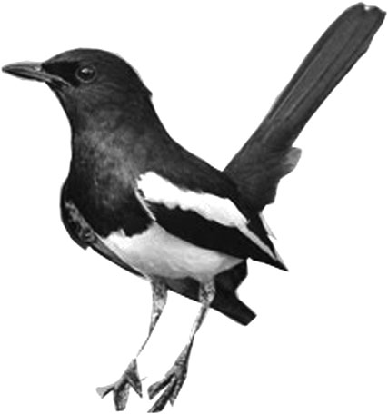
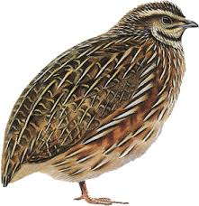
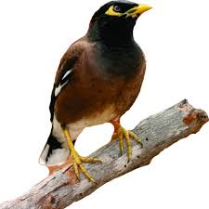
দোয়েল কোয়েল ময়না কোকিল সবার আছে গান
পাখির গানে পাখির সুরে
মুগ্ধ সবার প্রাণ।

Slide 13
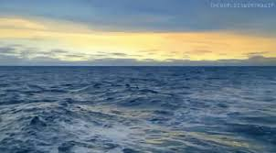
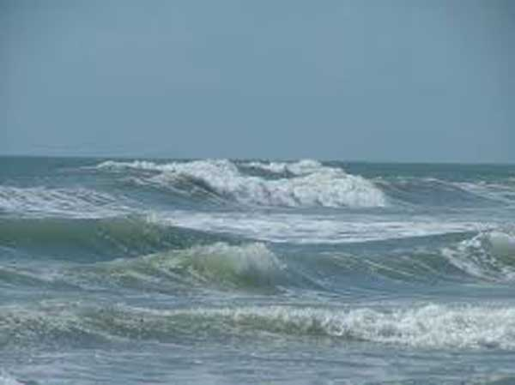
সাগর নদীর ঊর্মিমালার
মন ভোলানো সুর
নদী হচ্ছে স্রোতস্বিনী
সাগর সমুদ্দুর।

Slide 14
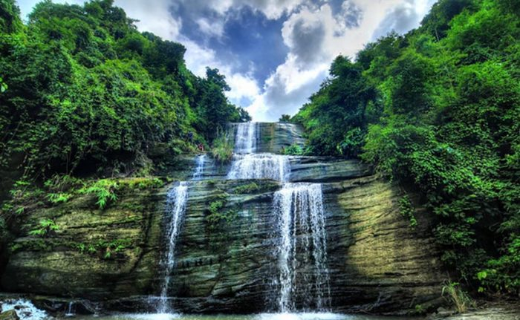
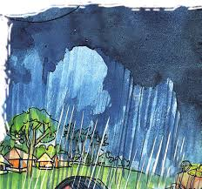
ছড়ায় পাহাড় সুরের বাহার
ঝরনা-প্রকৃতিতে
বাতাসে তার প্রতিধ্বনি
গ্রীষ্ম-বর্ষা-শীতে।

Slide 15
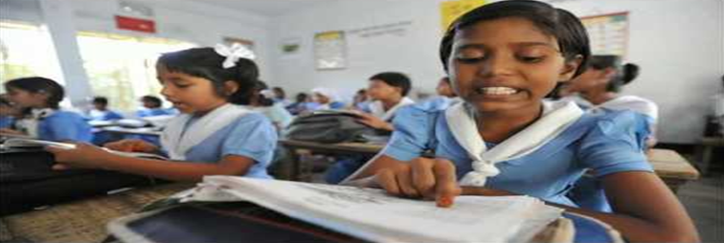
সমস্বরে আবৃত্তি করি

Slide 16
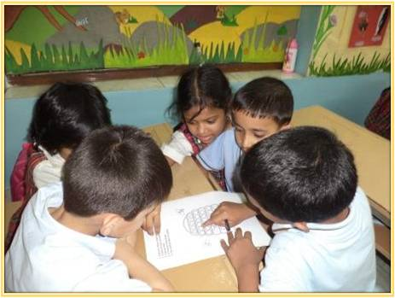
দলীয় কাজ
কবিতাংশটুকু থেকে যুক্তবর্ণ খুজে বের করি।

Slide 17
আমরা কী কী যুক্তবর্ণ পেলাম----
যুক্তবর্ণ
গ্ধ
স্ব
দ্দ
ধ্ব

Slide 18
যুক্তবর্ণ দিয়ে তৈরি শব্দযুক্ত বাক্যগুলো পড়--
মুগ্ধ = পাখির গানের সুরে প্রাণ মুগ্ধ হয়ে যায় ।
সমুদ্দুর = সাগরের অপর নাম সমুদ্দুর।
স্রোতস্বিনী = নদীকে স্রোতস্বিনী বলা হয়।
প্রতিধ্বনি = ঝরনার প্রতিধ্বনি শুনতে পাই।

Slide 19
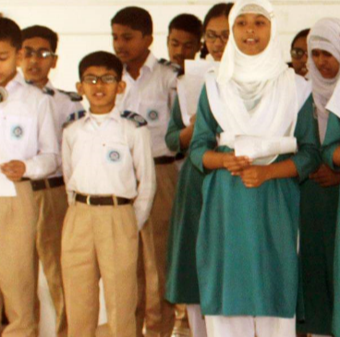
দোয়েল কোয়েল ময়না কোকিল
সবার আছে গান
পাখির গানে পাখির সুরে
মুগ্ধ সবার প্রাণ।
সাগর নদীর ঊর্মিমালার
মন ভোলানো সুর
নদী হচ্ছে স্রোতস্বিনী
সাগর সমুদ্দুর।
ছড়ায় পাহাড় সুরের বাহার
ঝরনা-প্রকৃতিতে
বাতাসে তার প্রতিধ্বনি
গ্রীষ্ম-বর্ষা-শীতে।
দলে আবৃত্তি করি

Slide 20
একক কাজ
কবিতাংশটুকু পড়ে তোমাদের কী
অনুভূতি হয়েছে তা মুখে মুখে বল।

Slide 21
কবিতাটির মূলভাব জেনে নিই-

Slide 22
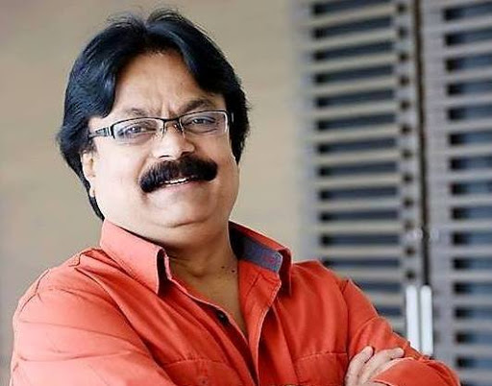
কবি পরিচিতি জেনে নিই
জন্মঃ ১৯৬১ সালের ১লা এপ্রিল, ঢাকায়।
উল্লেখযোগ্য গ্রন্থঃ ধুত্তুরি, ঢাকা আমার ঢাকা, ছড়া ও ছবিতে মুক্তিযুদ্ধ, ভূতের বিয়ের নিমন্ত্রণে, বাচ্চা হাতির কাণ্ডকারখানা।
পুরস্কারঃ বাংলা একাডেমী সাহিত্য পুরস্কার (২০০৭)
লুৎফর রহমান রিটন

Slide 23
এবার নতুন শব্দের অর্থ জেনে নিই
নতুন শব্দ | শব্দের অর্থ
মুগ্ধ | আনন্দিত
সমুদ্দুর | সাগর
স্রোতস্বিনী | নদী
প্রতিধ্বনি | বাতাসে ধাক্কায় ধ্বনির ফিরে আসা

Slide 24
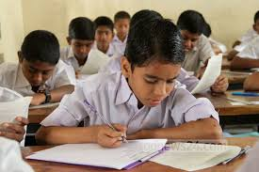
মূল্যায়ণ
নিচের সংক্ষিপ্ত প্রশ্নগুলোর উত্তর বলঃ
১। সবার প্রাণ মুগ্ধ হয় কীসে?
১
২। নদীর অপর নাম কী?
২। ফেব্রুয়ারির গান কবিতার প্রেক্ষাপট কি?

Slide 25
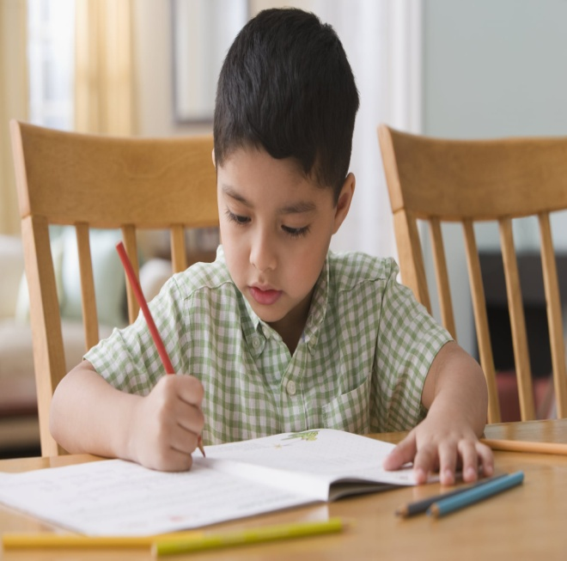
বাড়ির কাজ
কবিতাংশটুকু আবৃত্তি চর্চা করে আসবে এবং মুগ্ধ, সমুদ্দুর, স্রোতস্বিনী, প্রতিধ্বনি শব্দ দিয়ে বাক্য লিখে আনবে।

Slide 26
ধন্যবাদ

